Slide 1
Формирование
ЗДОРОВОГО ОБРАЗА ЖИЗНИ у учащихся с интеллектуальными нарушениями на занятиях внеурочной деятельности.
Выполнила: кл.руководитель
Сарычева И.В.

Slide 2
«Забота о здоровье – это важнейший труд педагога. От жизнедеятельности, бодрости детей зависит их духовная жизнь, мировоззрение, умственное развитие, прочность знаний, вера в свои силы…»
В.А. Сухомлинский

Slide 3
Здоровый образ жизни - это процесс соблюдения человеком определённых норм, правил и ограничений в повседневной жизни, способствующих сохранению здоровья, оптимальному приспособлению организма к условиям среды, высокому уровню работоспособности в учебной и профессиональной деятельности.

Slide 4
Задачи сохранения здоровья учащихся с интеллектуальными нарушениями
1. Научить определять свое состояние и ощущения.
2. Сформировать представления о своем теле, организме.
3. Учить укреплять и сохранять свое здоровье.
4. Понимать необходимость и роль физических упражнений.
5.Обучать правилам безопасности при выполнении физических упражнений и различных видов деятельности.
6. Формировать представления о вредных привычках.

Slide 5
Принципы здоровьесберегающей педагогики:
1. Принцип формирования ответственности учащихся за свое здоровье.
2. Принцип ненанесения вреда.
3. Принцип триединого представления о здоровье.

Slide 6
Направления по формированию здорового образа жизни :
1. Создание информационно-пропагандистской системы в целях повышения уровня знаний о негативном влиянии факторов риска на здоровье, возможностях его снижения
2. «Обучение здоровью»
3. Меры по снижению распространенности и отказ от вредных для здоровья привычек
4.Побуждение школьников к физически активному образу жизни, занятиям физической культурой и спортом

Slide 7
Методика «Гармоничность образа жизни школьников»(Н.С. Гаркуша)
Как Вы оцениваете состояние своего здоровья?
а) хорошее; б) удовлетворительное;
в) плохое; г) затрудняюсь ответить.
Занимаетесь ли Вы физической культурой или спортом?
а) да, занимаюсь; б) нет, не занимаюсь.
Как долго днём бываете на улице, на свежем воздухе?
а) чаще всего больше 2 часов; б) около часа;
в) не более получаса или вообще не выхожу на улицу.
Делаете ли утром следующее:
а) физическую зарядку; б) обливание;
в) плотно завтракаю; г) курите по дороге в школу.
Обедаете ли в школьной столовой?
а) да, регулярно; б) иногда; в) нет.
В котором часу ложитесь спать?
а) до 21 часа; б) между 21 и 22 часами; в) после 22 часов.
Употребляете ли Вы спиртные напитки, наркотические вещества или курите?
а) да, активно; б) изредка; в) никогда.
Как Вы чаще всего проводите свободное время?
а) занимаюсь в спортивной секции, кружке; б) провожу время с друзьями;
в) читаю книги; г) помогаю по дому; е) играю в компьютерные игры;
д) преимущественно смотрю телевизор (видео); ж) другое.

Slide 8
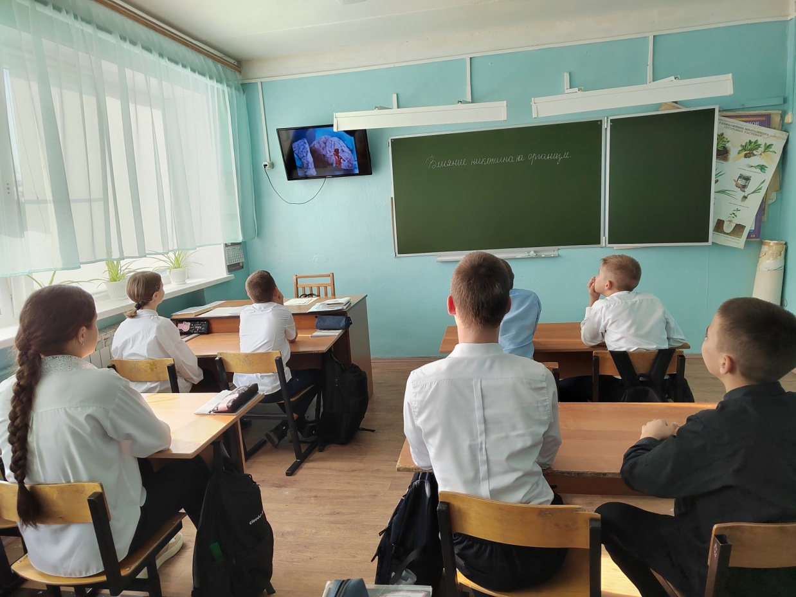

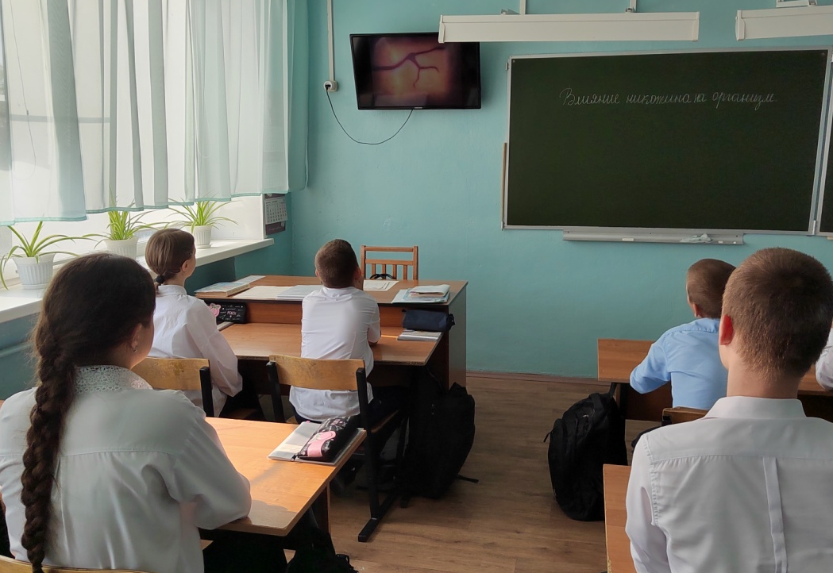

Slide 9
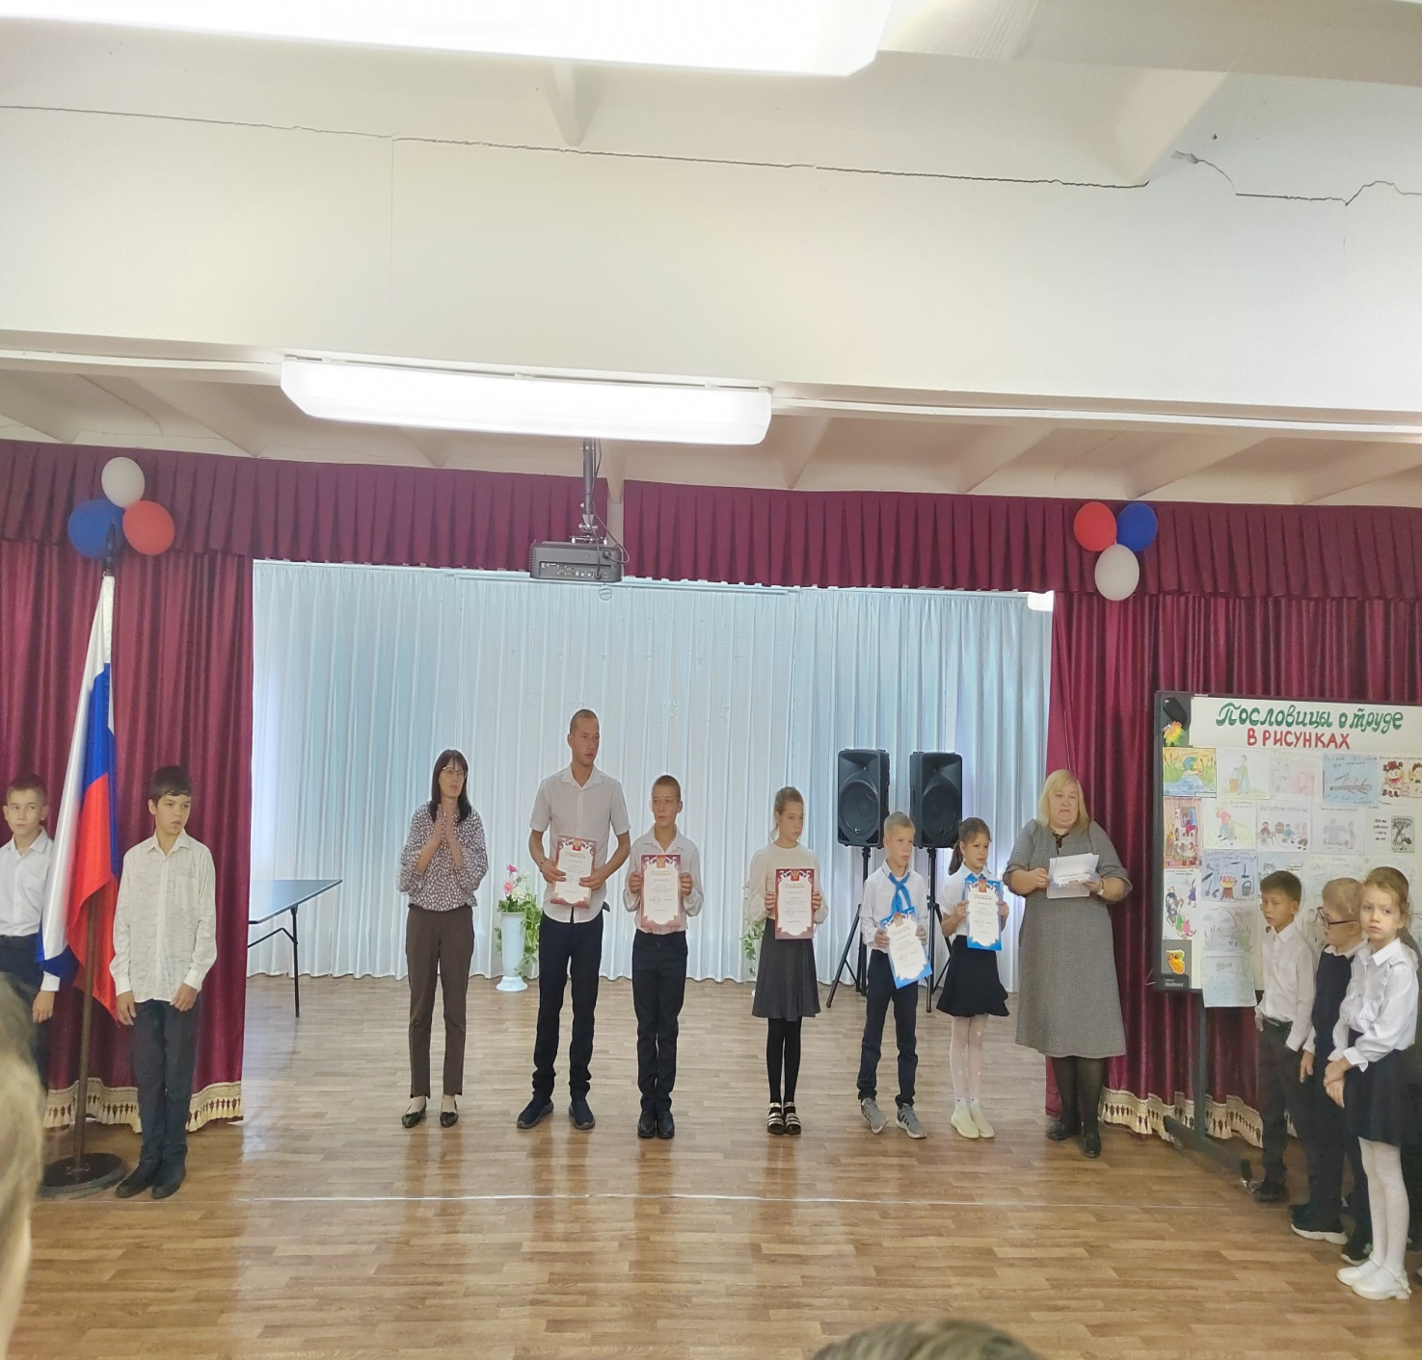



Slide 10
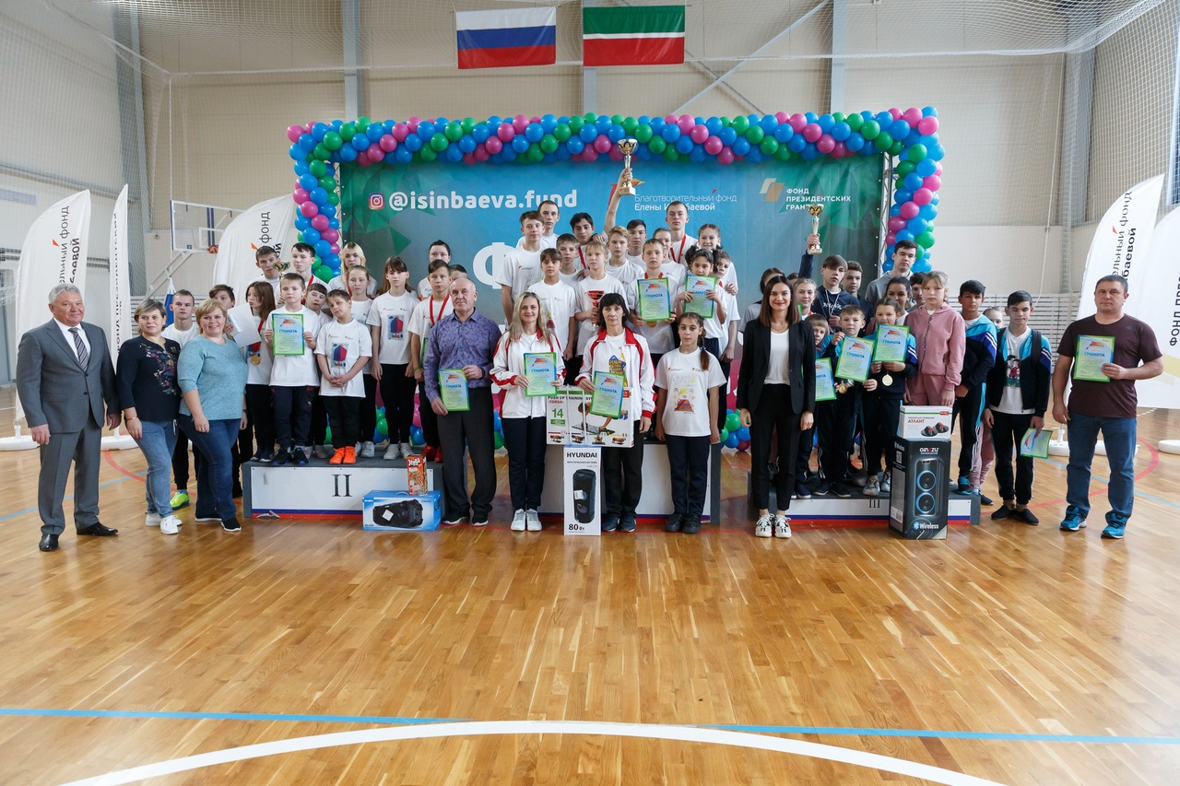

Slide 11


Slide 12
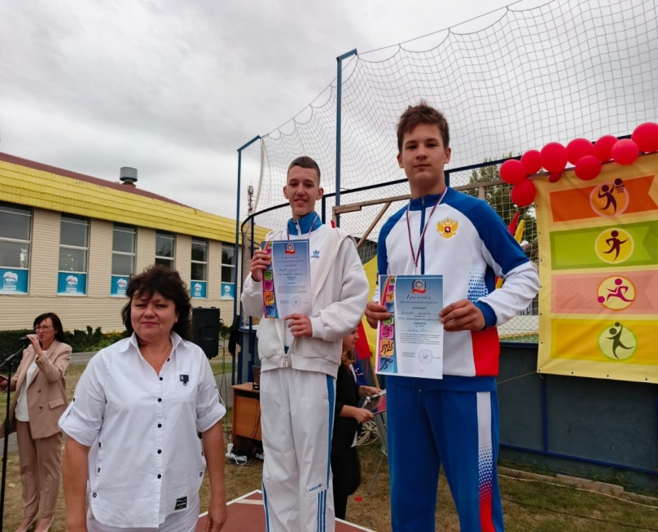

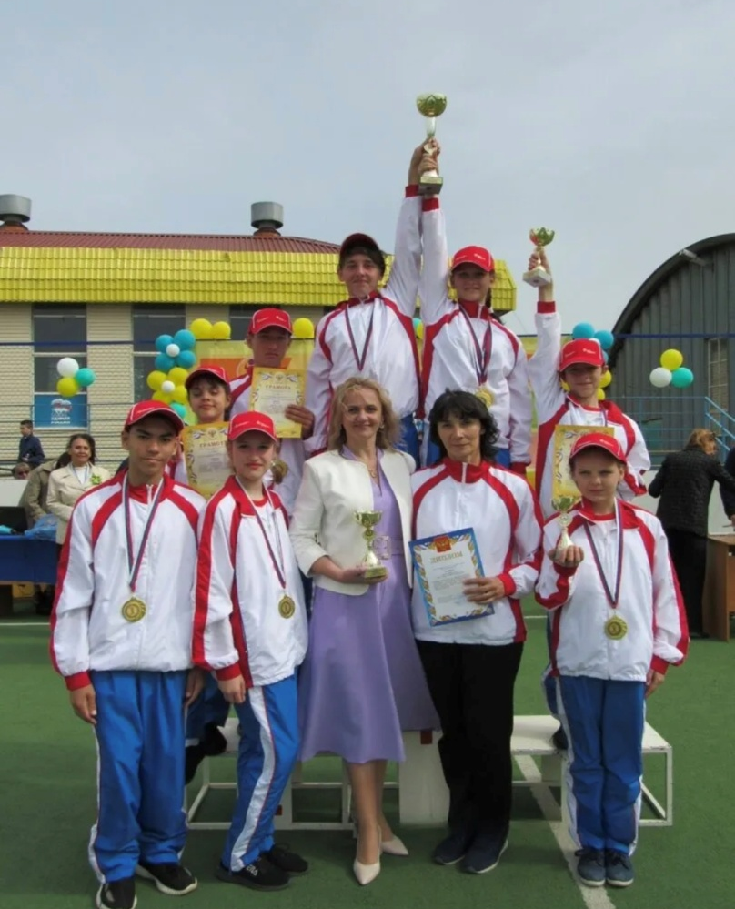

Slide 13
Внеурочные внеклассные занятия:
- классные часы
- занятия по физической культуре (внеурочная деятельность "Движение", спортивная секция "Юный теннисист“, ГТО)
- занятия с психологом
- занятия по изобразительной деятельности (творческое объединение "Озорная кисточка")
- фестивали, праздники и эстафеты
- встречи с интересными людьми
- детская художественная литература
- соблюдение режима дня

Slide 14



Slide 15

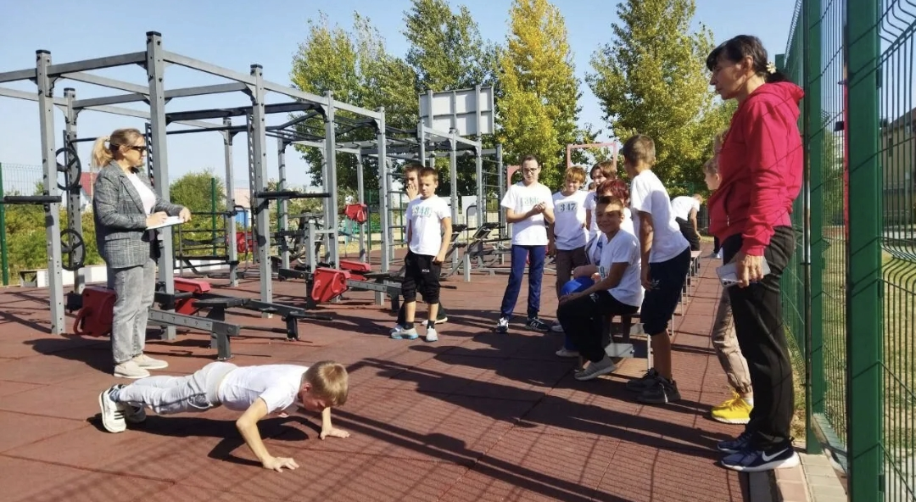

Slide 16
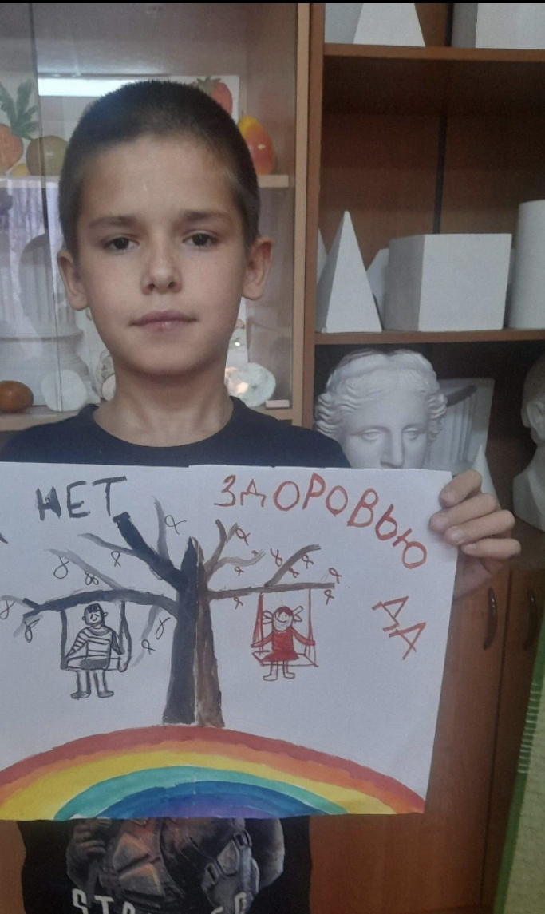
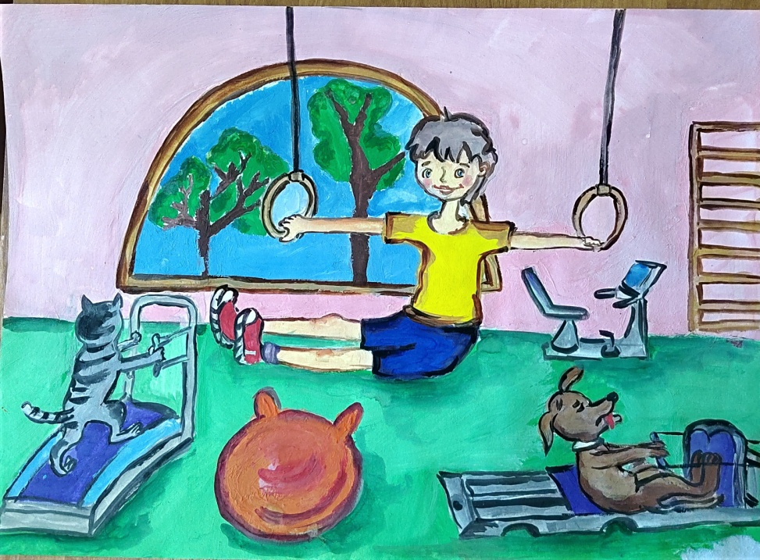
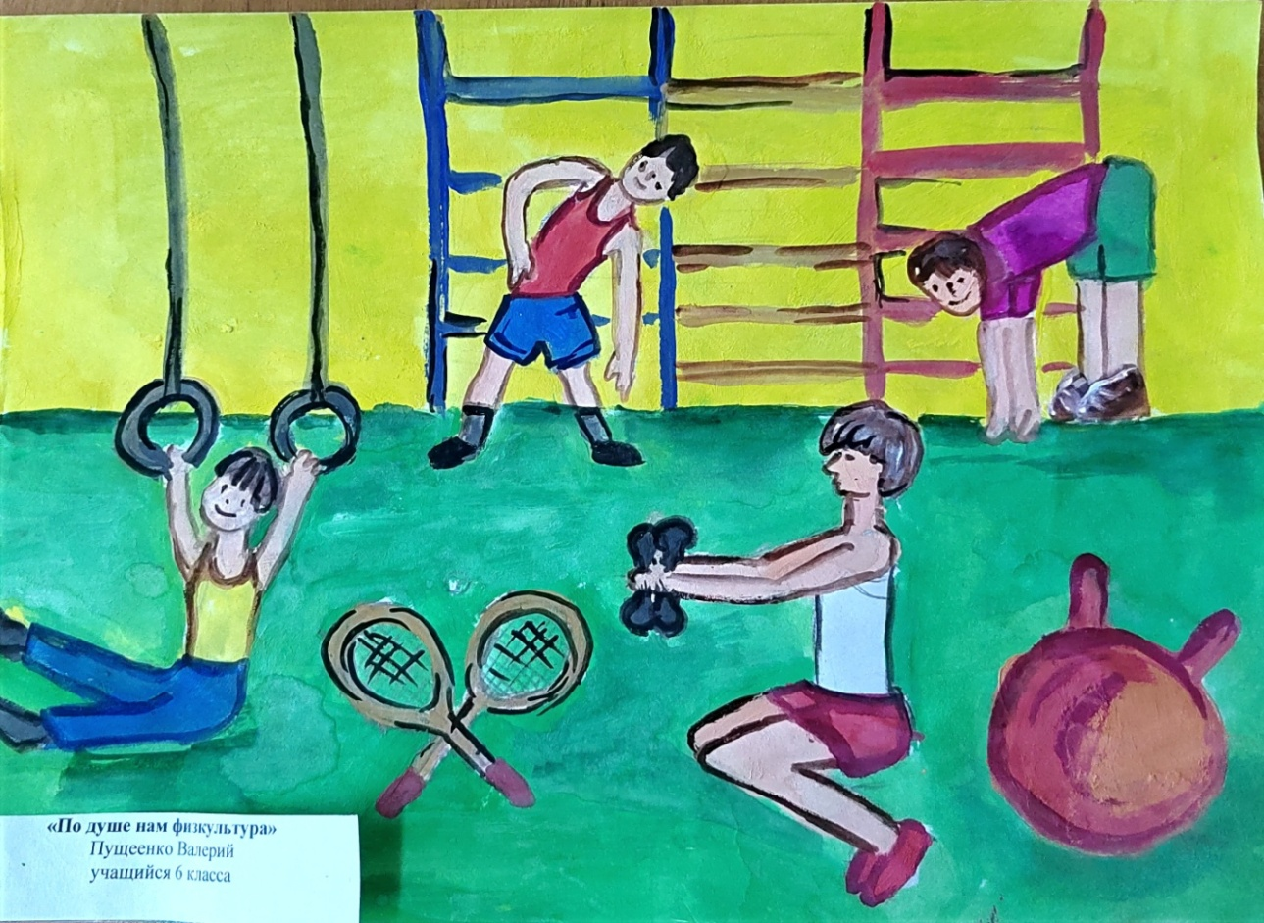

Slide 17
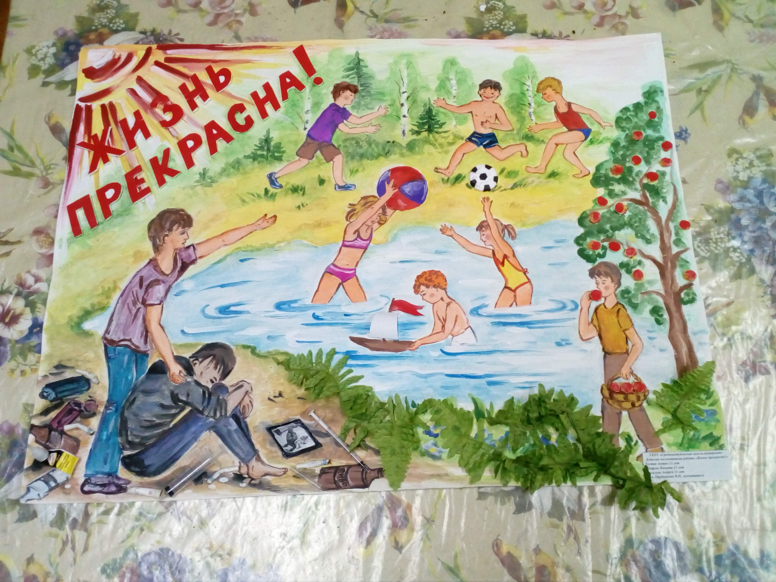

Slide 18
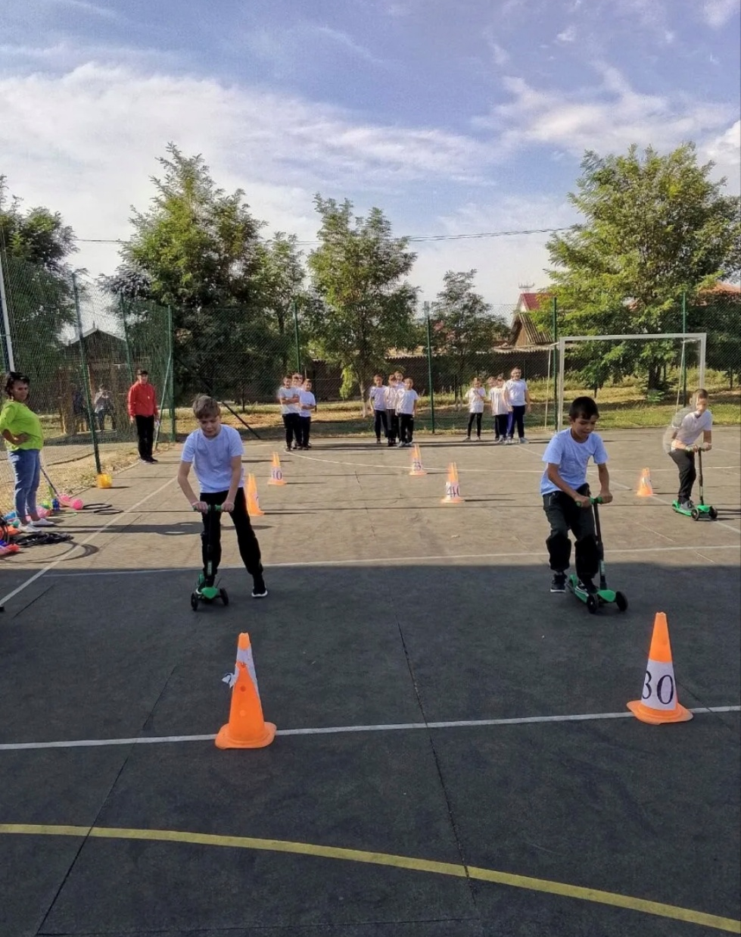
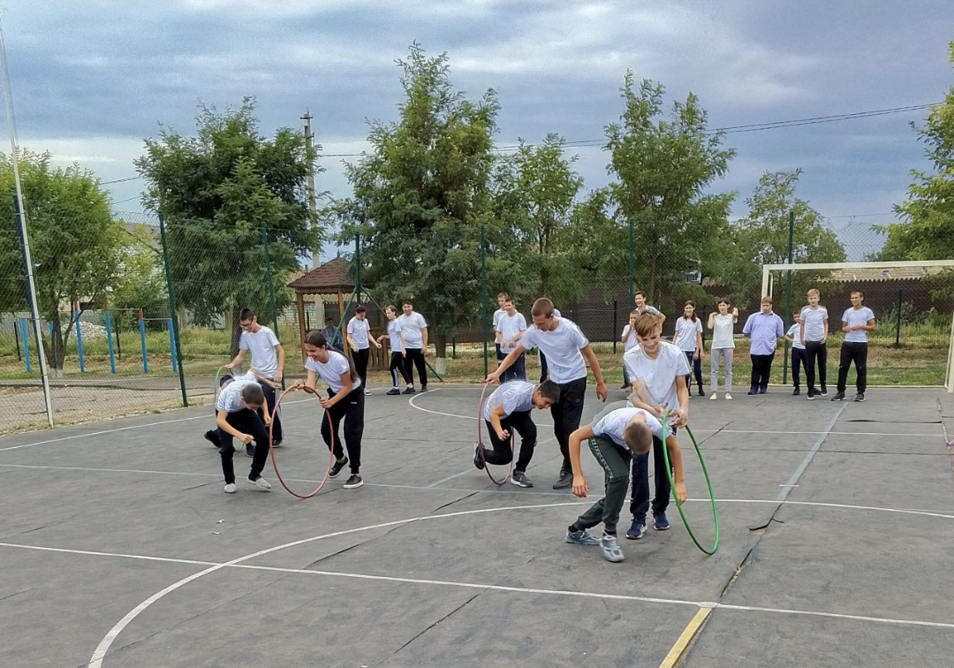

Slide 19
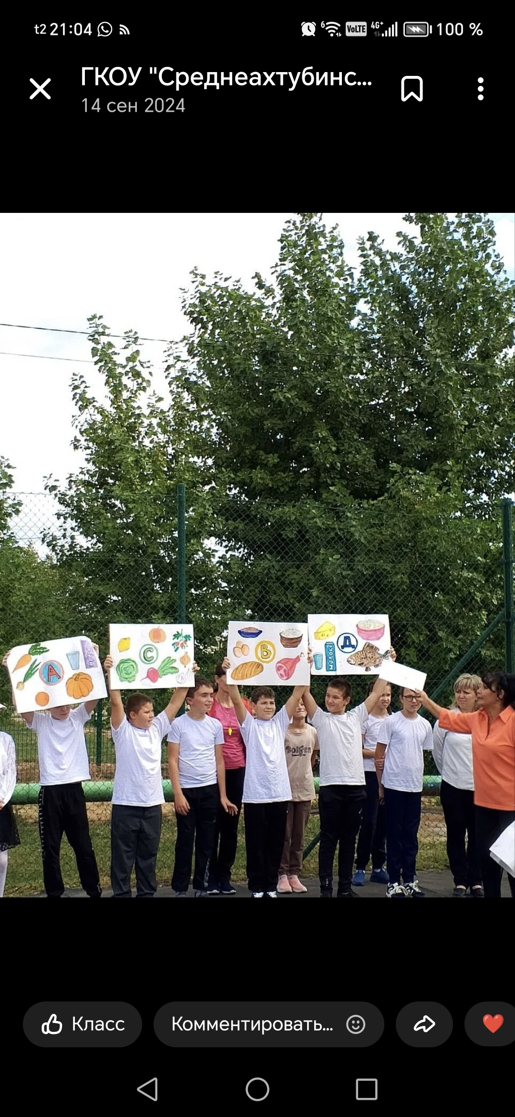
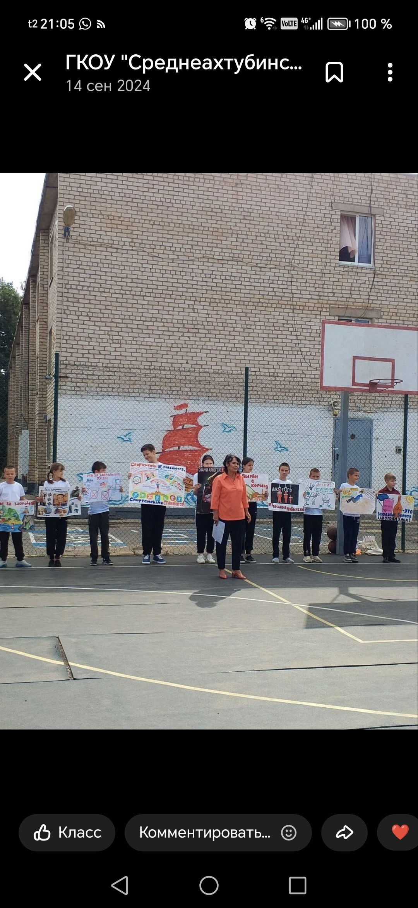

Slide 20
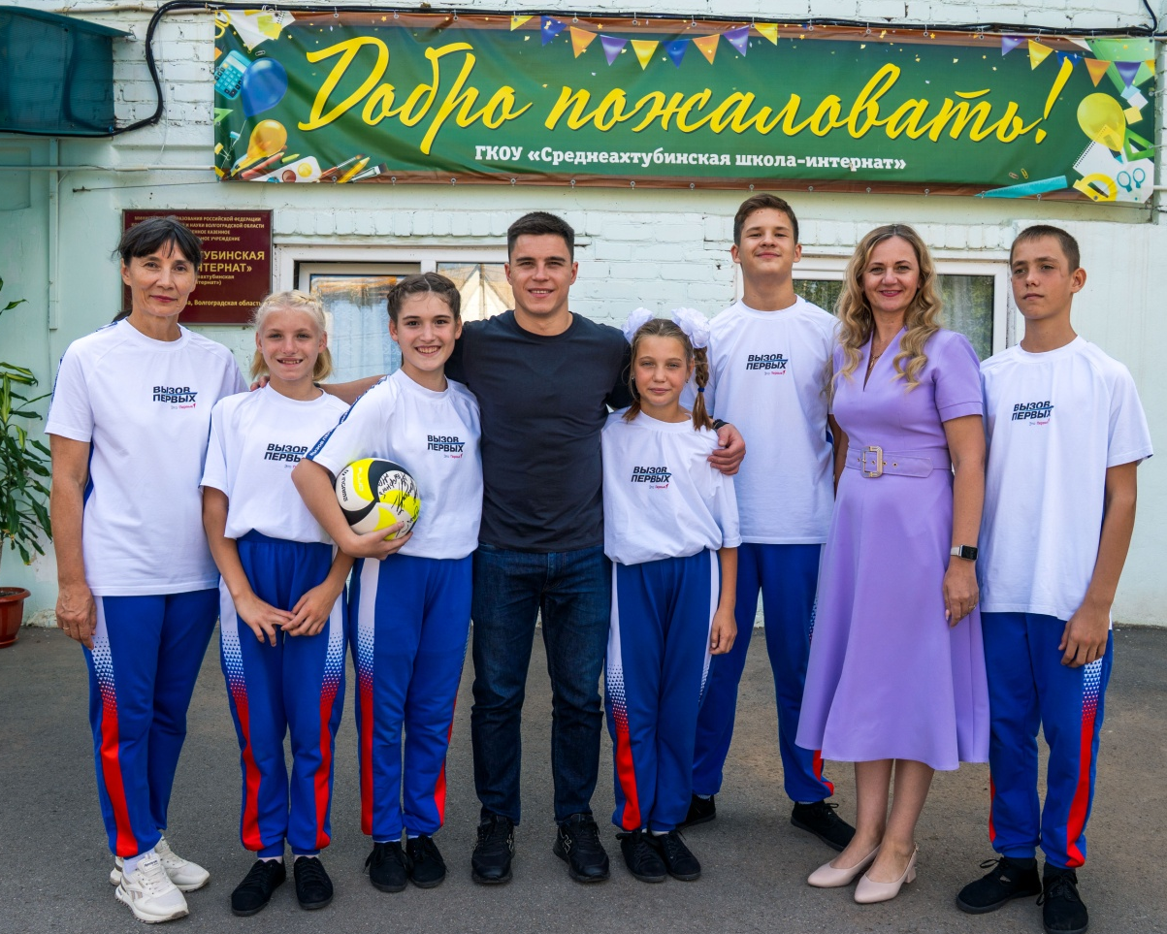
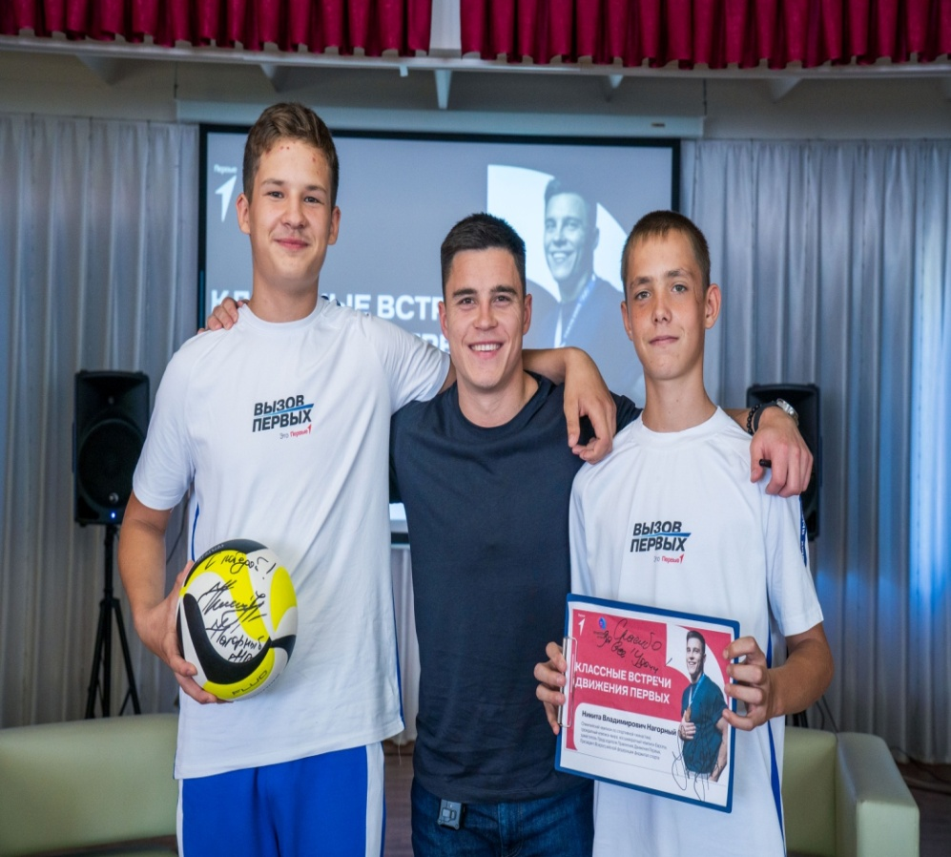


Slide 21
Формирование культуры ЗОЖ –
это побуждение к включению в повседневную жизнь учащихся с интеллектуальными нарушениями различных новых для него форм поведения, полезных для здоровья.

